Slide 1
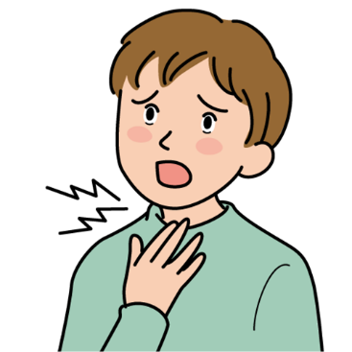

Slide 2
初級1第15課1【症状(しょうじょう) រោគសញ្ញា】
a. のどが痛い(いたい) ឈឺក

Slide 3
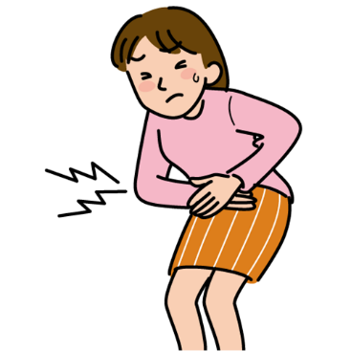

Slide 4
初級1第15課1【症状(しょうじょう) រោគសញ្ញា 】
b. お腹(おなか)が痛い(いたい) ឈឺពោះ

Slide 5
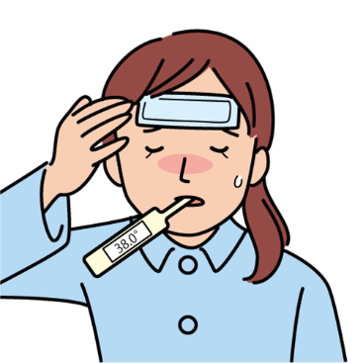

Slide 6
初級1第15課1【症状(しょうじょう) រោគសញ្ញា 】
c. 熱(ねつ)がある ក្ដៅខ្លួន

Slide 7
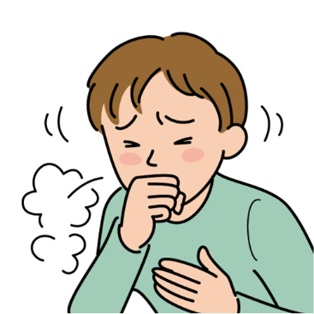

Slide 8
初級1第15課1【症状(しょうじょう) រោគសញ្ញា 】
d. せきが出る(でる) ក្អក

Slide 9
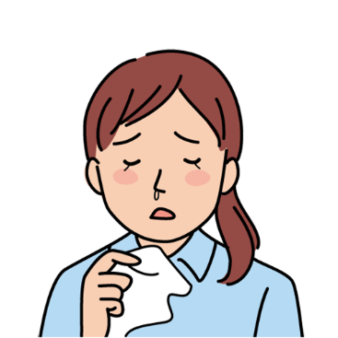

Slide 10
初級1第15課1【症状(しょうじょう) រោគសញ្ញា 】
e. 鼻水(はなみず)が出る(でる) ហៀរសម្បោរ

Slide 11
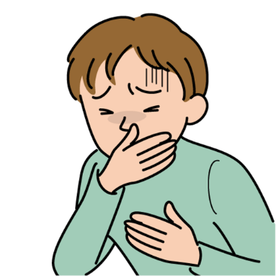

Slide 12
初級1第15課1【症状(しょうじょう) រោគសញ្ញា 】
f. 吐き気(はきけ)がする មានអារម្មណ៍ចង់ក្អួត

Slide 13
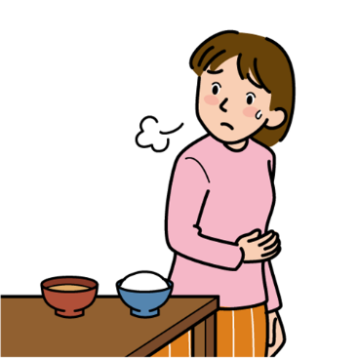

Slide 14
初級1第15課1【症状(しょうじょう) រោគសញ្ញា 】
g. 食欲(しょくよく)がない គ្មានចំណង់អាហារ

Slide 15
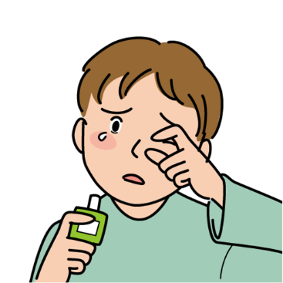

Slide 16
初級1第15課1【症状(しょうじょう) រោគសញ្ញា 】
h. 目(め)がかゆい រមាស់ភ្នែក

Slide 17
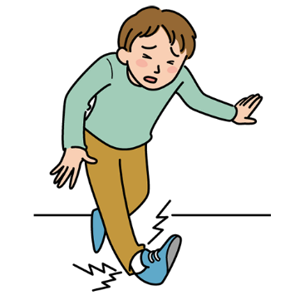

Slide 18
初級1第15課1【症状(しょうじょう) រោគសញ្ញា 】
i. 足(あし)をくじいた (くじく) គ្រេចជើង

Slide 19
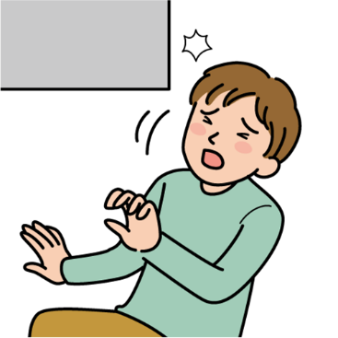

Slide 20
初級1第15課1【症状(しょうじょう) រោគសញ្ញា 】
j. 頭(あたま)をぶつけた (ぶつける) បុកក្បាល

Slide 21


